Slide 1
KODLAMAYA GİRİŞ VE ALGORİTMA
Yazılım Nedir
Algoritma
Akış Seması
Örnekler

Slide 2
Yazılım Nedir?
Elektronik cihazlarda çeşitli görevleri gerçekleştirmek amacıyla hazırlanmış programlara yazılım adı verilir.

Slide 3
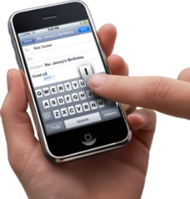
Yazılımlar…
Her yazılım bir problemi çözmek amacıyla geliştirilmiştir.

Slide 4
Problem Nedir?
Problem, çözülmesi gereken sorun ya da aşılması gereken engel anlamına gelir.
Günlük hayatta sık sık problemlerle karşılaşırız.
Karşılaştığınız bir problemi çözmek için ne yaparsınız?

Slide 5
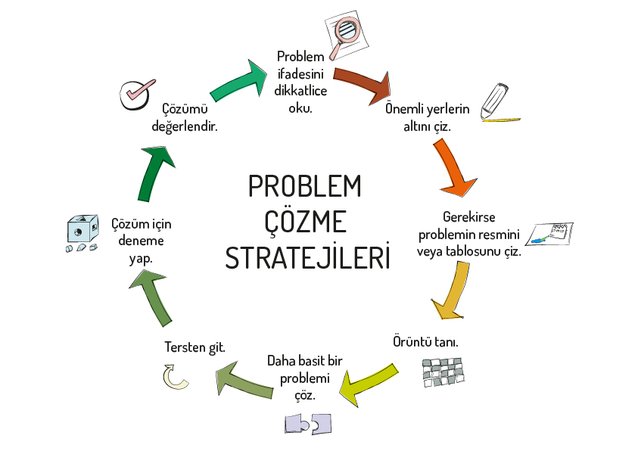
Bir Problemin Çözümü İçin…

Slide 6
Hanoi Kuleleri

Slide 7
Problem Çözme
Günlük yaşamda karşılaştığımız problemleri bilerek veya farkında olmadan adım adım çözmeye çalışırız.
Örneğin yazı yazarken kaleminizin ucu kırıldığında şu adımları takip ederek bu sorunu çözersiniz.
Kalemtıraşı çıkar.
Kalemi al.
Çöp kovasının yanına git.
Kalemin ucunu aç.
Sırana geri dön.
Yazmaya devam et.

Slide 8
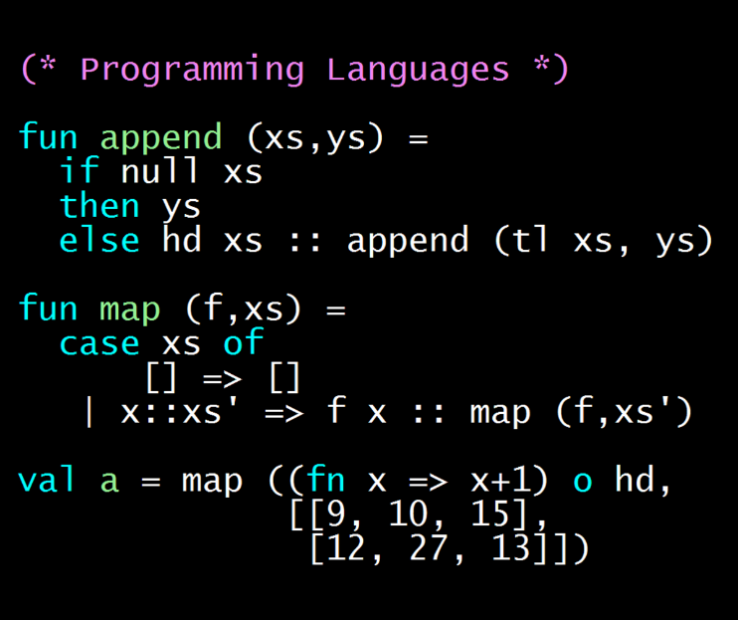
Peki Ya Bilgisayarlar?
Bilgisayarlar da problemleri tıpkı bizler gibi çözmeye çalışır. Kullanıcı tarafından kendisine verilen komutları adım adım uygulayarak problemin çözümüne ulaşır.
Kullandığımız yazılımların tamamı «kod» adı verilen bilgisayarın anlayacağı dilde yazılmış özel
komutlardan oluşur. Bu kodlar
bilgisayar yazılımcıları tarafından
yazılır.

Slide 9
Kodlamadan Önce…
Kodlamaya başlamadan önce oluşturacağımız yazılımın adım adım ne yapacağını tasarlamamız gerekir.
İşte açık ve net ifadelerle problemin adım adım çözümünü gösteren bu taslağa «algoritma» adı verilir.
Programlamanın ilk adımı algoritma oluşturmaktır.

Slide 10
Algoritma
Bir problemin çözümünde izlenecek yol anlamına gelir ve problemin çözümünün adımlar halinde yazılmasıyla oluşturulur.
Algoritma basamaklarının bir başlangıcı ve sonu bulunur. Her adımda yapılacak işlem açıkça belirtilir.
Adım 1: Başla
Adım 2: Hava yağmurlu mu?
Adım 3: Evet ise Adım 5’e git.
Adım 4: Hayır ise Adım 6’ya git.
Adım 5: Yanına şemsiye al.
Adım 6: Evden çık.
Adım 7: Bitir.

Slide 11
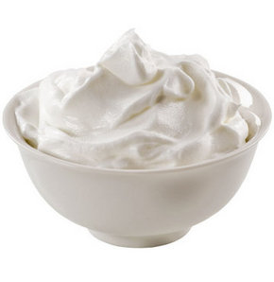
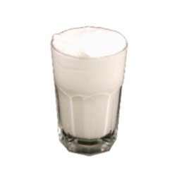
Örnek Algoritma
Şimdi basit bir problemin çözümünü gösteren bir algoritma hazırlayalım.
Ayran yapıp bardağa dolduralım.
Adım 1: Başla
Adım 2: Yoğurdu kaba koy.
Adım 3: Su ekle.
Adım 4: Çırp.
Adım 5: Tuz koy.
Adım 6: Bardağa doldur.
Adım 7: Bitir.

Slide 12
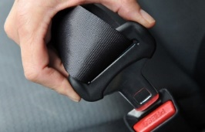
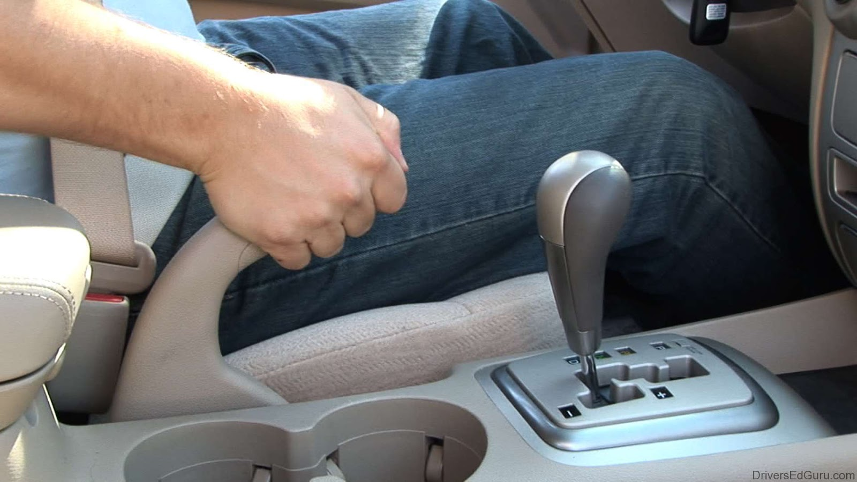
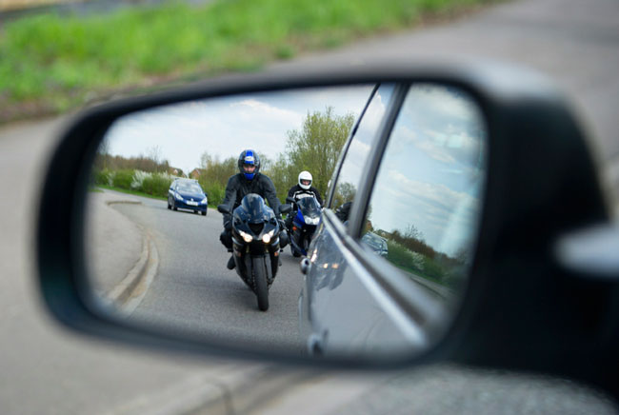
Örnek Algoritma - 2
Arabayı çalıştırıp yola çıkalım
Adım 1: Başla
Adım 2: Sürücü koltuğuna geç.
Adım 3: Emniyet kemerini tak.
Adım 4: Aynaları kontrol et.
Adım 5: Anahtarı tak.
Adım 6: Kontağı çevir.
Adım 7: El frenini indir.
Adım 8: Vitese geç.
Adım 9: Gaza bas.
Adım 10: Bitir.

Slide 13
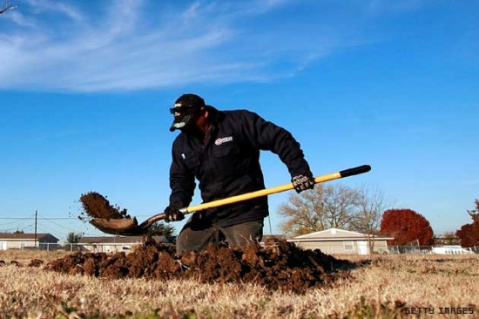
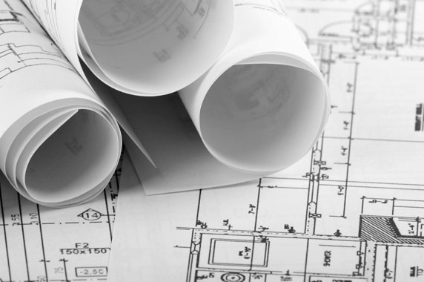
Neden Algoritma Kullanıyoruz?
Sizce kodlamaya başlamadan önce niçin algoritma hazırlıyoruz?
Gerekli tüm bilgi ve birikime sahipsiniz ve sizden bir bina
yapmanız isteniyor. Yapacağınız ilk iş ne olurdu?

Slide 14
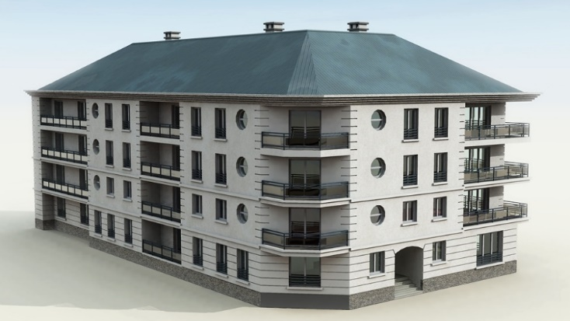
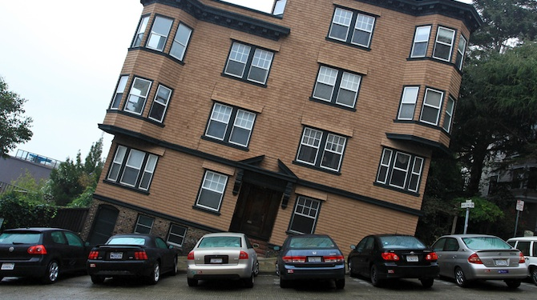
Neden Algoritma Kullanıyoruz?
Oluşturacağımız yazılımın kusursuz olması için öncelikle her adımını gösteren planını, yani algoritmasını hazırlamalıyız.

Slide 15
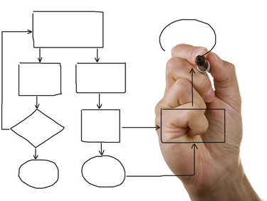
Akış Şeması
Bilgisayar programlarının işlem basamaklarını geometrik şekillerle gösteren şemadır. Bu şekiller vasıtasıyla algoritmanın daha rahat anlaşılabilmesi sağlanır.
Şemada yer alan her şeklin bir kullanım amacı vardır.

Slide 16
Elips
Başla ve Bitir adımları için kullanılır. Akış şemasının başlangıç ve bitiş noktasında yer alır.
BAŞLA
BİTİR

Slide 17
Paralel Kenar
Giriş işlemleri için kullanılır.
Örneğin; klavyeden bir sayı girilmesi istenmesi gibi.
Bir sayı giriniz

Slide 18
Dalgalı Dikdörtgen
Çıkış işlemleri için kullanılır.
Örneğin; ekrana işlem sonucunun yazdırılması gibi.
Girdiğiniz sayı çift

Slide 19
Dikdörtgen
Hesaplama ya da Değişkene Değer Atama işlemleri için kullanılır.
Örneğin; iki sayıyı topla veya girilen ilk sayıyı A olarak kabul et.
A ile B’yi topla
A = İlk Sayı

Slide 20
Eşkenar Dörtgen
Karşılaştırma ya da Karar Verme işlemleri için kullanılır.
Örneğin; girilen sayı 5’ten büyük mü?
Kalan süre 0’dan büyük mü?
Oyunda başka elma var mı?

Slide 21
Yön Okları
Akış şemasının ilerleme yönünü gösterir.

Slide 22
Akış Şeması Örneği
Klavyeden girilen iki sayıyı toplayıp ekrana yazdıran programın akış şemasını çizeceğiz. Önce algoritmasını yazalım.
Adım 1: Başla
Adım 2: İlk sayıyı gir.
Adım 3: A = İlk sayı
Adım 4: İkinci sayıyı gir.
Adım 5: B = İkinci sayı
Adım 6: İki sayıyı topla (A+B)
Adım 7: Sonucu ekranda göster.
Adım 8: Bitir.

Slide 23
Akış Şeması Örneği
Başla
B = İkinci sayı
Birinci sayıyı giriniz
Sonuç = A+B
A = Birinci sayı
Sonucu göster
İkinci sayıyı giriniz
Bitir

Slide 24
Akış Şeması Örneği - 2
Şimdi hava yağmurlu ise bizi şemsiye almamız konusunda uyaran programın akış şemasını çizeceğiz. Önce algoritmasını yazalım.
Adım 1: Başla
Adım 2: Hava yağmurlu mu?
Adım 3: Evet ise Adım 5’e git.
Adım 4: Hayır ise Adım 6’ya git.
Adım 5: Yanına şemsiye al.
Adım 6: Evden çık.
Adım 7: Bitir.

Slide 25
Akış Şeması Örneği - 2
Başla
Hava yağmurlu mu?
Yanına şemsiye al
Evet
Hayır
Şemsiye alma
Evden çık
Bitir

Slide 26
Uygulama
Bir öğrencinin klavyeden girilen iki notunun ortalamasını hesaplayan ve çıkan sonuca göre notun iyi veya kötü olduğunu ekrana yazdıran programın algoritmasını ve akış şemasını hazırlayınız.
(Ortalama 70’ten büyük ise İYİ, küçük ise KÖTÜ kabul edilecek.)

Slide 27
Uygulama
Başla
1. Sınav notunu gir
Ortalama<70
Sınav1 = 1. Sınav
Evet
Hayır
2. Sınav notunu gir
Kötü
İyi
Sınav2 = 2. Sınav
Bitir
Ortalama = (Sınav1+Sınav2)/2

